Slide 1
CHÀO CÁC BẠN LỚP 2

Slide 2
KỂ CHUYỆN
Bác sĩ Sói

Slide 4
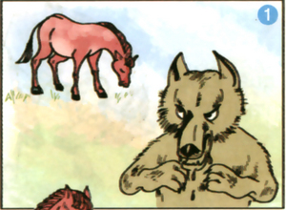

Slide 5
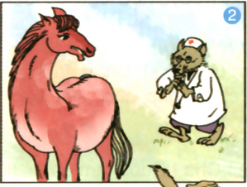

Slide 6
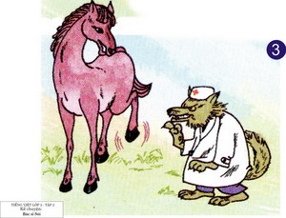

Slide 7
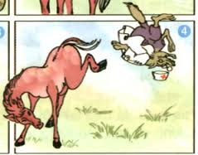

Slide 8
Ngựa đang gặm cỏ, Sói đang rỏ dãi vì thèm thịt ngựa.
Trông thấy Ngựa đang ăn cỏ, Sói ta thế nào?

Slide 9
Sói mặc áo khoác trắng, đội mũ thêu chữ thập đỏ, đeo ống nghe, đeo kính, giả làm bác sĩ.
Tranh 2: Sói làm gì để lừa Ngựa ?

Slide 10
Sói ngon ngọt dụ dỗ để khám bệnh cho Ngựa, mon men tiến lại gần Ngựa, Ngựa nhón chân chuẩn bị đá.
Tranh 3: Khi biết mưu của Sói, Ngựa bình tĩnh giả đau như thế nào?

Slide 11
Tranh 4: Ngựa đã làm gì để dạy cho Sói một bài học?
Ngựa tung vó đá một cú trời giáng. Sói bật ngửa, bốn chân huơ giữa trời, mũ văng ra.

Slide 12
Dựa vào tranh kể từng đoạn của câu chuyện.

Slide 14
Câu chuyện “ Bác sĩ Sói ” muốn khuyên chúng ta điều gì?
Câu chuyện khuyên chúng ta trong cuộc sống phải thông minh, bình tĩnh, biết dùng mưu mẹo để xử lý mọi tình huống và không nên có tính gian xảo, lừa gạt mọi người.

